Slide 1


Welkom bij de introductie les
Valpreventie!

Slide 2

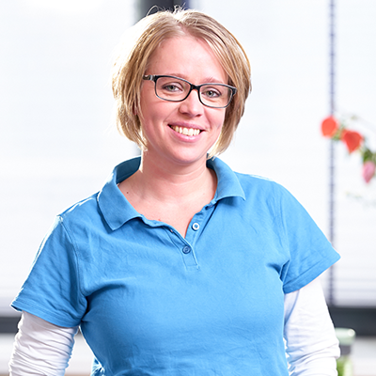
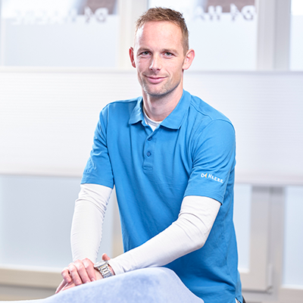
Voorstellen
Arike Breukelman
Ergotherapeut
Ruben Peltjes
Fysiotherapeut

Slide 3
Programma
Inleiding + voorstellen
Kennisquiz
Valfeiten
Praktijk
Valpreventie op uzelf toepassen
Vallen verleden tijd
Praktijk
Afsluiting

Slide 4
Introductie les valpreventie gebaseerd op het programma
‘Vallen verleden Tijd’

Slide 5


Test uw kennis op het gebied van vallen
Notes:
Marjenke

Slide 6
Hoeveel ouderen van 65 jaar en ouder vallen in ieder geval 1x per jaar?
1 op de 2
1 op de 3
1 op de 4

Slide 7
Antwoord
B) 1 op de 3

Slide 8
Vanaf hoeveel medicijnen stijgt het valrisico?
2 medicijnen
3 medicijnen
4 medicijnen

Slide 9
Antwoord
A) 2 medicijnen

Slide 10
Waar vallen ouderen het meest?
Woonkamer
Keuken
Badkamer
Slaapkamer
Buiten

Slide 11
Antwoord
C) Badkamer

Slide 12
Mannen vallen vaker dan vrouwen
Waar
Niet waar

Slide 13
Antwoord
B) Niet waar

Slide 14
Welke risicofactor tot vallen hoort niet in het rijtje thuis?
Duizeligheid
Medicatiegebruik
Incontinentie
Gehoor
Schoenen
Conditie
Visus

Slide 15
Antwoord
D) Gehoor

Slide 16
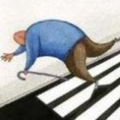
Weetjes over vallen…
Notes:
16
Marjenke

Slide 17
Weetjes
65+’ers vallen voorwaarts
→ polsbreuken € 3900 per jaar per persoon
80+’ers vallen zijwaarts (schommelend looppatroon)
→ heupbreuken € 14600,- per jaar per persoon
In totaal is dit aan zorgkosten: € 912 miljoen.
Bron: Consumentenveiligheid, CBS.

Slide 18
Weetjes
  Jaarlijks komen bijna 118.000 65-plussers op de afdeling voor Spoedeisende Hulp (SEH) terecht na een val.
  Hiervan moeten 40.000 uiteindelijk worden opgenomen in het ziekenhuis.
  3.200 mensen overlijden als gevolg van de val. (gemiddeld 9 per dag)
  Als we het aantal valincidenten met 5% zouden kunnen verminderen in NL, dan zou dit jaarlijks 45 miljoen schelen

Slide 19
De vicieuze cirkel
valangst
Mijden van activiteiten
Minder fysieke
fitheid/
verminderde
kwaliteit van leven.
vallen

Slide 20
Vallen algemeen
Factoren die van invloed zijn:
Leefomgeving (aanwezigheid van aanpassingen)
Mobiliteit en evenwicht
Duizeligheid
Incontinentie
Schoeisel
Medicatie
Gedrag
Visus
Notes:
Marjenke

Slide 21
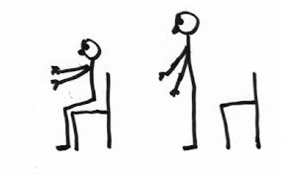
Praktijk
Veilig opstaan uit een stoel
Veilig gaan zitten in een stoel

Slide 22
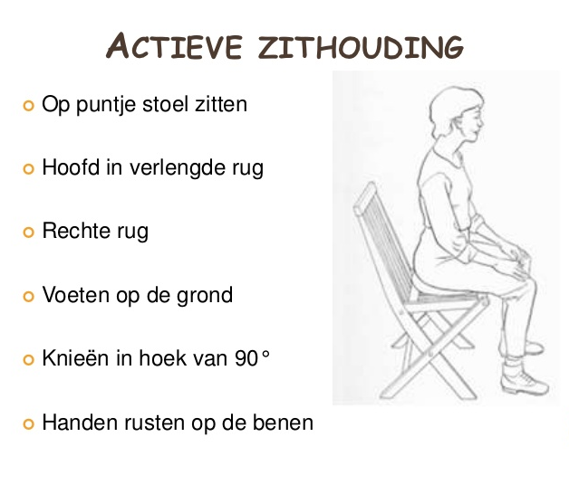
Notes:
Ruben

Slide 23
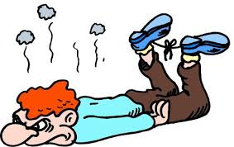
Praktijk
Het opstaan vanaf de grond

Slide 24
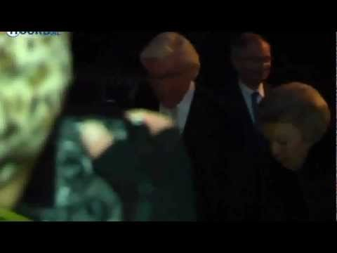
Het kan iedereen overkomen….zelfs Beatrix

Slide 25
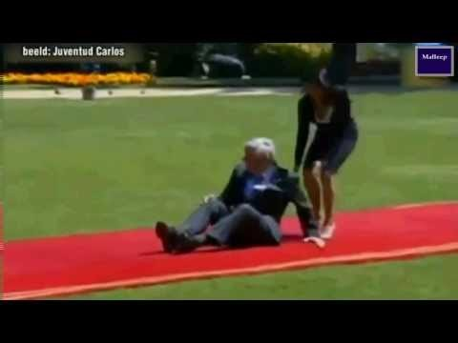
Of in dit geval Ruud Lubbers

Slide 26
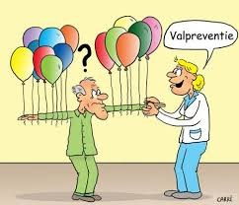
Waar kunt u zelf om denken?
Hoe is uw omgeving zo veilig mogelijk?
Notes:
Marjenke: verschillende stoelen uitproberen

Slide 27
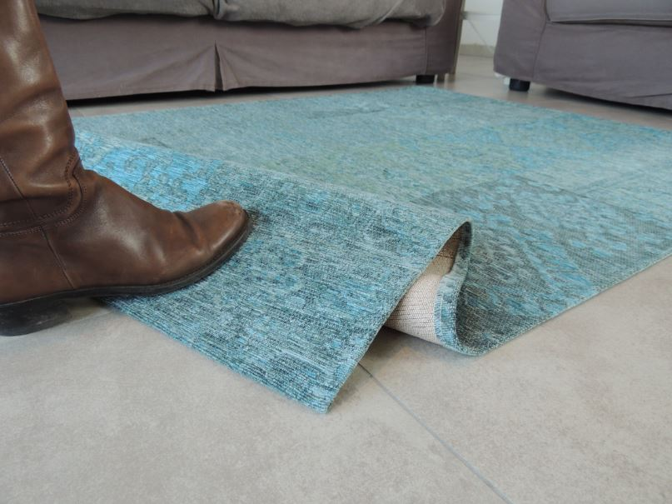

Valpreventie
Leefomgeving (aanwezigheid van aanpassingen)
Mobiliteit en evenwicht
Duizeligheid
Incontinentie
Schoeisel
Medicatie
Gedrag
Visus
Notes:
27
Marjenke

Slide 28
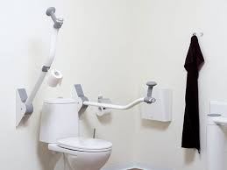
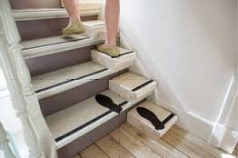
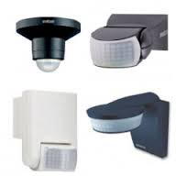
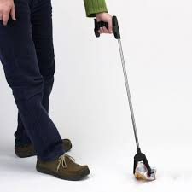
Hulpmiddelen
Notes:
28
Marjenke

Slide 29
Waar kunt u zelf om denken?
Hoe houdt u uw conditie en veilig bewegen op peil?
Notes:
Marjenke

Slide 30
Vallen Verleden Tijd
Evidence Based Programma ontwikkeld door de
St. Maartenskliniek te Nijmegen
Verschillende onderdelen:
  Valtraining
  Hindernisbaan
  Sport en spelvormen

Slide 31
Vallen Verleden Tijd
Evidence based : Weerdesteyn 2005
Minder valincidenten
Uit wetenschappelijk onderzoek blijkt dat de deelnemers veel baat hebben bij het programma: het aantal valincidenten vermindert met ongeveer de helft (46%) waardoor veel leed voorkomen wordt.
Meer zelfvertrouwen
Deelnemers geven aan na het programma meer zelfvertrouwen te hebben en minder bang te zijn om te vallen. Ook kunnen ze mogelijke gevaren beter herkennen en hier beter mee omgaan.

Slide 32
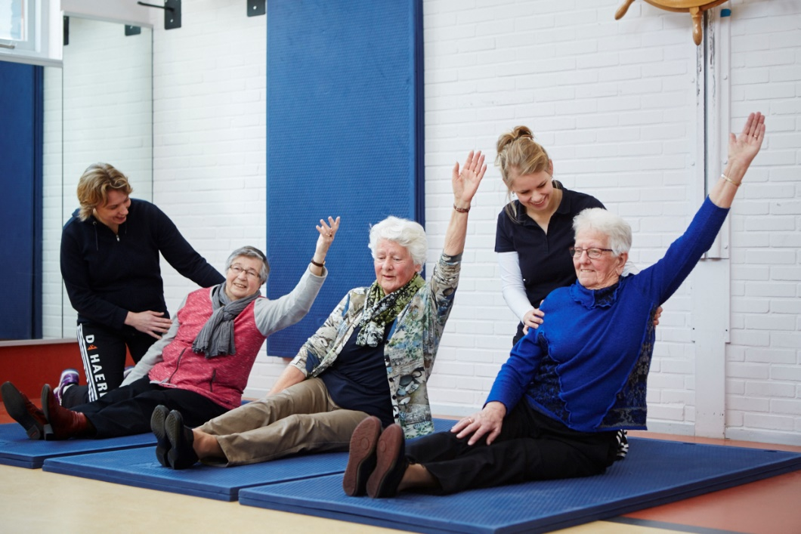
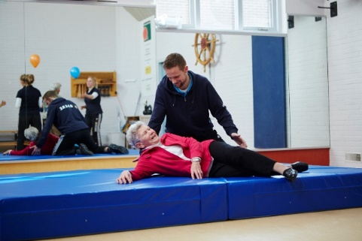
Vallen Verleden Tijd
Valtraining

Slide 33
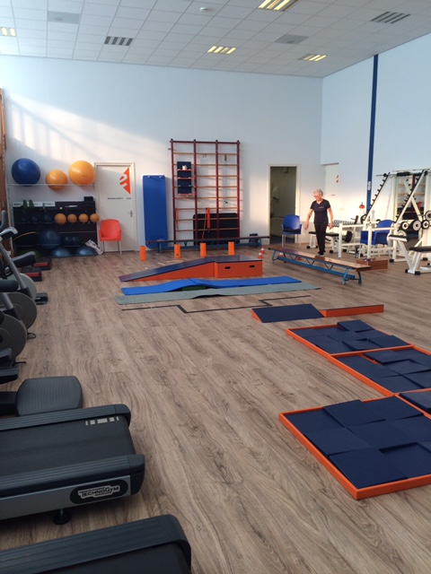
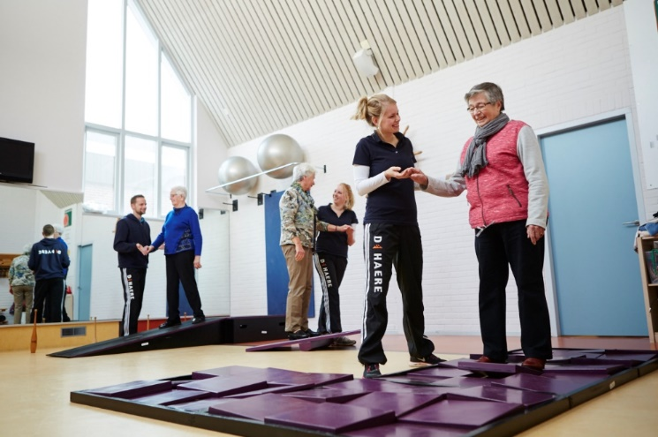
Vallen Verleden Tijd
Hindernisbaan

Slide 34
Vallen Verleden Tijd
  Inhoud van de cursus
  10 weken – 10 lessen
  2 begeleiders ( vaak 1 ergotherapeut en 1 fysiotherapeut )
  Max. 8 a 10 deelnemers (groepstraining)
  1,5 uur
    Verschillende onderdelen
    Tijd voor gesprek
    Tijd voor groepsvorming

Slide 35
Vallen Verleden Tijd
  Vergoeding
  Dit verschilt per situatie. We proberen alles vergoed te krijgen via de zorgverzekeraar ( vergoedingen fysiotherapie/ergotherapie ).
  Sommige zorgverzekeraars ( oa. Vgz en CZ tot max 150 euro ) vergoeden zelfs een gedeelte van het programma ( vaak eenmalig ).

Slide 36

VRAGEN?

Slide 37
Bedankt voor uw aandacht!

